Slide 1
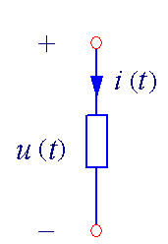
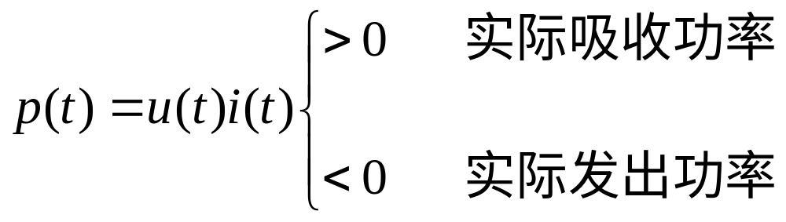
第一章 基尔霍夫定律和电阻元件
一致的参考方向
电流从高电位流向低电位 ，或者说顺电流方向电位是降低的。

Slide 2
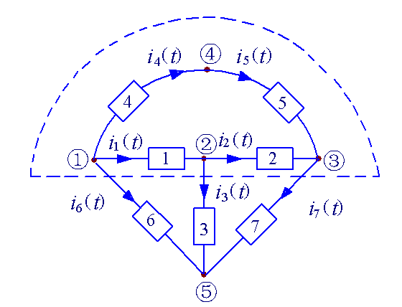
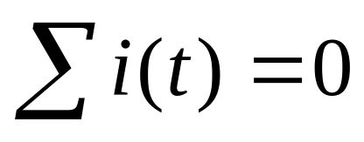
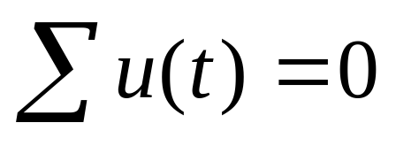
基尔霍夫电流定律(缩写为KCL)
对于集中参数电路中的任何一个节点而言，在任一瞬时，流出(或流入)此节点的电流的代数和恒等于零。
基尔霍夫电压定律 (缩写为KVL)
在集中参数电路的任何一个回路中，任一瞬时，沿着任意选定的回路参考方向计算，各支路电压的代数和恒等于零。
基尔霍夫电压定律不仅适用于具体回路，也适用于假想回路。

Slide 3
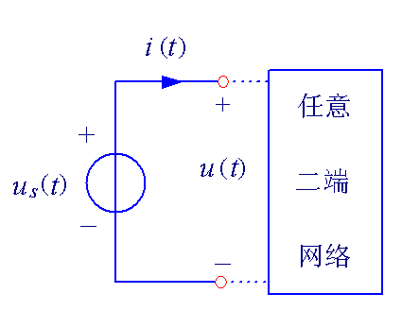
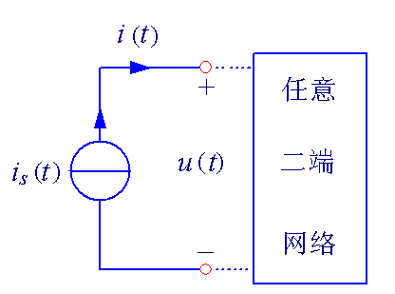
电压源
电流源

Slide 4
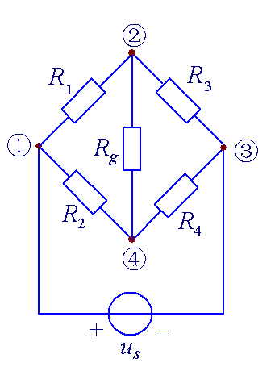
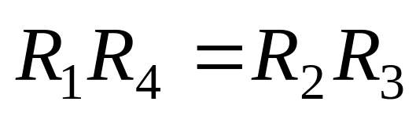
平衡条件

Slide 5
§2−1 线性电路的性质·叠加定理
1. 齐次性
齐次性：将电路中所有激励均乘以常数k，则所有响应也应乘以同一常数k。
2. 可加性
激励{e₁′(t)，e₂′(t)} 产生 响应为{r₁′(t)，r₂′(t)}
激励{e₁″(t)，e₂″(t)} 产生 响应为{r₁″(t)，r₂″(t)}
则组合{e₁′(t)+e₁″(t)，e₂′(t)+e₂″(t)} 产生
响应 {r₁′(t)+r₁″(t)，r₂′(t)+r₂″(t)}

Slide 6
叠加定理：
在若干激励源共同作用的线性电路中,若将激励(独立源)一个一个地作用(受控源保留)，则各激励分别在任一元件上产生的响应的代数和，即等于所有激励共同作用时在该元件上产生的响应。这就是叠加定理。
电压源不作用代之以短路，电流源不作用代之以开路，电路的结构和参数均保持不变。
适用于电流和电压，而不适用于功率。
叠加的结果为代数和，因此应注意电压与电流的参考方向；

Slide 7
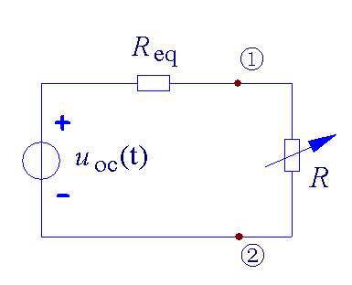
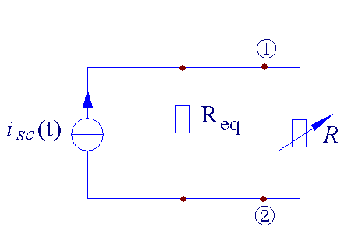
戴维宁等效电路
电压源的电压等于原线性电阻性有源二端网络的开路电压u_{oc}(t)，Req等于将原线性电阻性有源二端网络N中所有独立源的激励化为零时该网络的端口等效电阻。
诺顿等效电路
i_{sc}(t)等于原线性电阻性有源二端网络的短路电流。
R_{eq}等于将原线性电阻性有源二端网络N中所有独立源的激励化为零时该网络的端口等效电阻。

Slide 8
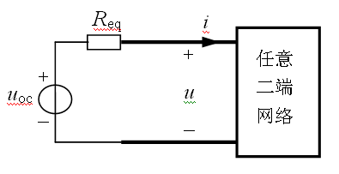
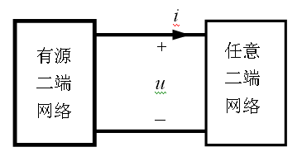
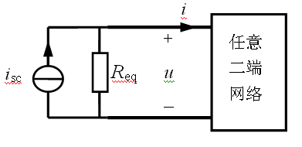
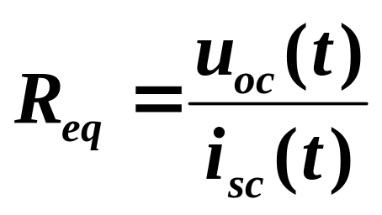
戴维宁模型和诺顿模型间的关系：

Slide 9
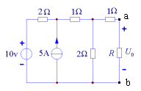
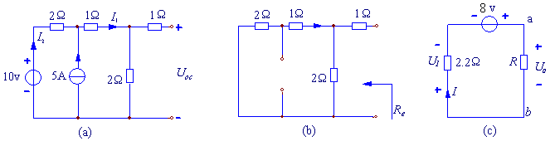
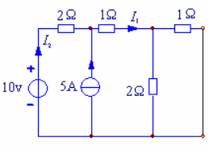


Slide 10
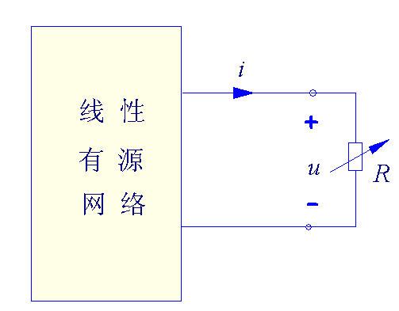

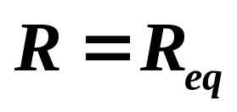
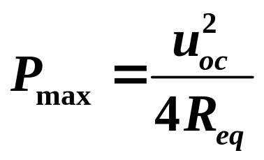
▲ 最大功率传输问题

Slide 11
节点分析法
节点方程的物理意义：
在各节点电压共同作用下，由一个节点流出的电流的代数和，等于流入该节点的电流源电流的代数和。
对于含有一个无伴电压源支路的电路
以无伴电压源的一端节点作为参考节点。
将连接此电压源的两个节点作为一个广义节点；
电流源与电阻元件串联的支路，在列写节点方程时，不计此电阻元件参数。
在用节点法解电路时，如果电路中含有受控源，可将受控源当作独立源一样列写电路方程，增加将受控源的控制变量用节点电压表示的补充方程。

Slide 12
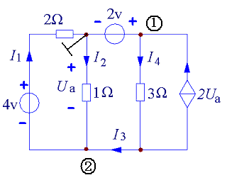
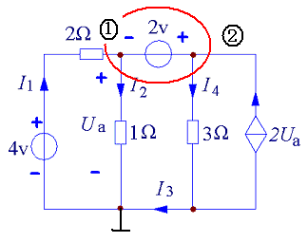

Slide 13
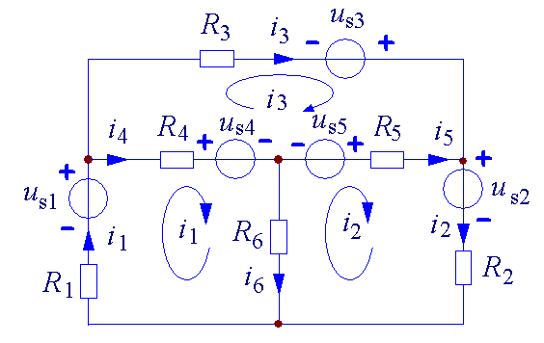
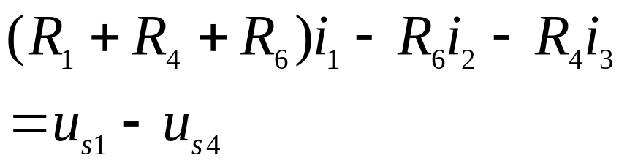
回路分析法
回路方程的物理意义
用回路分析法解电路时，如果电路中含有受控源，可将受控源当作独立源一样列写电路方程，增加将受控源的控制变量用回路电流表示的补充方程。

Slide 14
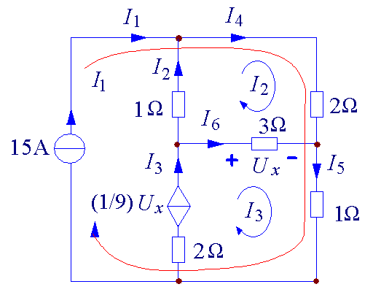
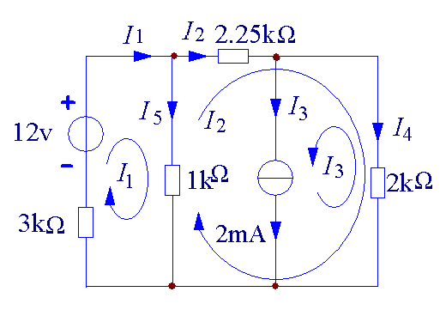
如果电路中含有无伴电流源（含无伴受控电流源）支路，选适当的回路，使该电流源支路只属于某一个回路，则此回路的回路电流为已知量，只须对其它回路列写方程。
2∠30°A
2∠30°A
-j10Ω
Ì₂
Ì₃
j20Ω
+
Ì₄
10∠0°V
2∠-30°A
–
2∠-30°A
4Ω
Ì₁
j2Ω
Ì₁
解题6-7图

Slide 15
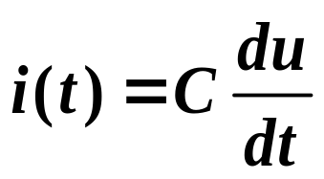
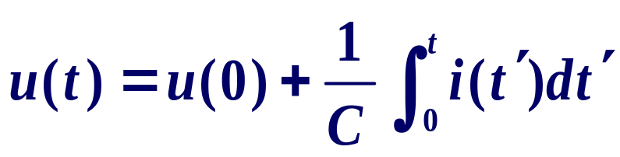
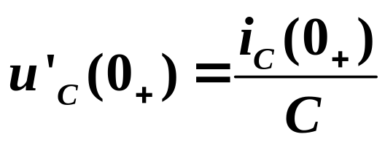
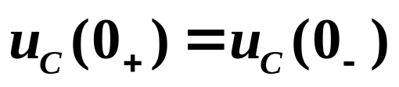
第三章 动态元件和动态电路导论
电容元件
注意: u、i取一致参考方向
电容电压的连续性:电容电流为有限值，电容电压不跳变。

Slide 16
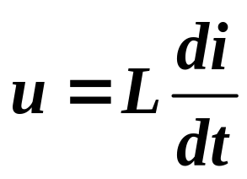
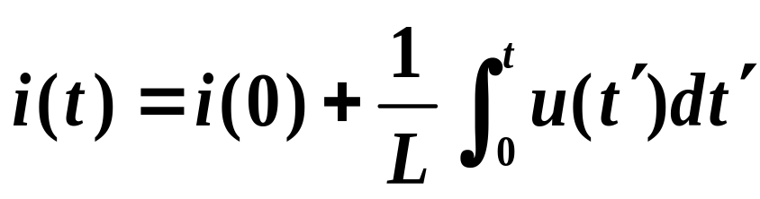
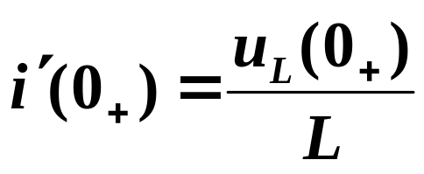
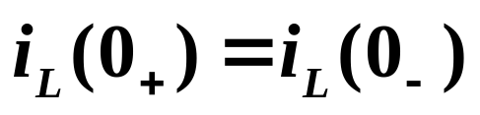
电感元件
电感电流的连续性:电感电压为有限值，则电感电流不跳变。

Slide 17
求初始值
在电容电压u_{c}(0₊)、与电感电流i_{L}(0₊)不跳变的情况下，电路的初始状态可根据电路的原始状态求得；
电路中其它电压、电流的初始值,如i_{c}(0₊)、u_{L}(0₊)、i_{R}(0₊)、u_{R}(0₊)，这些值在换路瞬间是可以跳变的，可根据换路后的电路和电容电压、电感电流的初始值，以及独立源在t=0₊时的激励值，应用电路的基尔霍夫定律和元件的电压电流关系求出。

Slide 18
求初始值的具体步骤：
1）由换路前t=0－时刻的电路（一般为稳定状态）求u_{C}(0－)或i_{L}(0－) ；
2）由换路定律得u_{C}(0₊)和i_{L}(0₊) ；
3）画t=0₊ 时刻的等效电路：电容用电压为u_{C}(0₊)电压源替代，电感用电流为i_{L}(0₊)电流源替代，方向与原假定的电容电压、电感电流方向相同；
4）由t=0₊电路求所需各变量在0₊时刻的值。

Slide 19
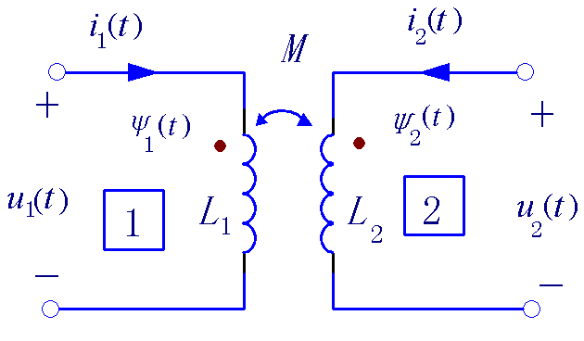
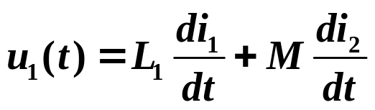

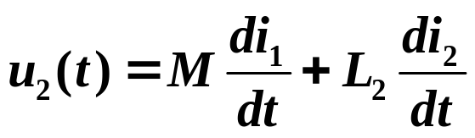
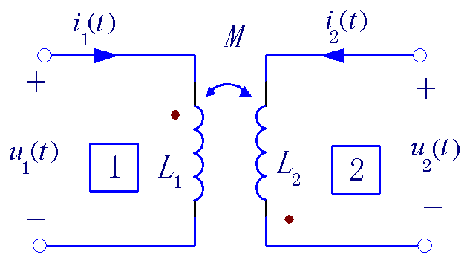

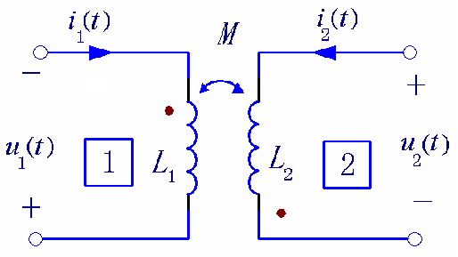
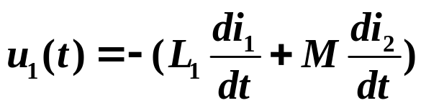
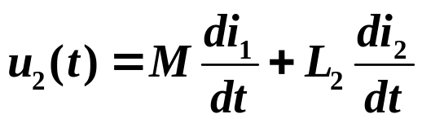
耦合电感

Slide 20
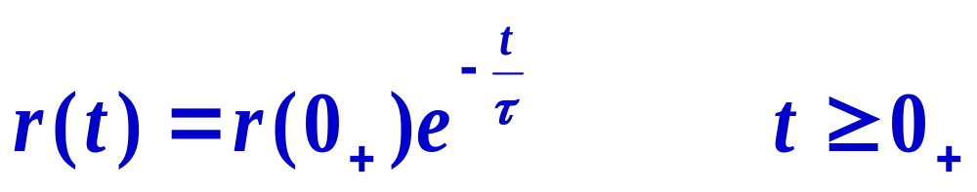
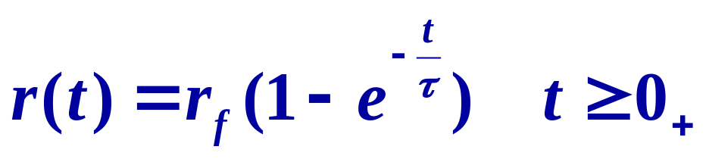
第四章 一阶电路和二阶电路
一阶电路零输入响应的一般形式
求出响应的初始值和τ，就可写出电路的零输入响应。
一阶电路阶跃响应的一般形式
求出响应的稳态值和τ，就可写出电路的阶跃响应。
只有一阶电路才有时间常数的概念。
同一电路中的不同变量（电压、电流）具有相同的时间常数
R_{eq}为独立源停止作用时，从储能元件看出去的电路等效电阻。

Slide 21
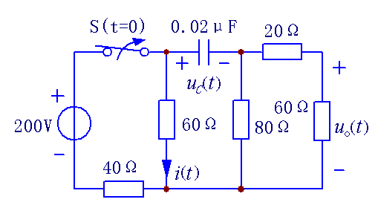
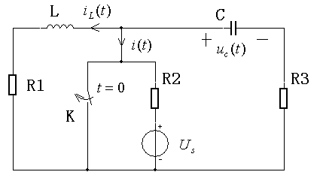

Slide 22
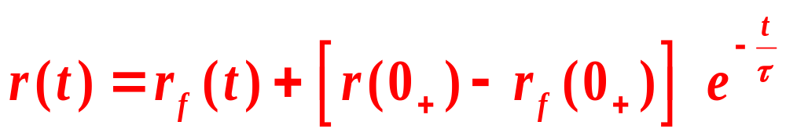
· 一阶电路对阶跃激励的全响应的一般表达式
全响应的初始值、稳态解和电路的时间常数，称为一阶线性电路全响应的三要素。这种方法就叫做三要素法。

Slide 23
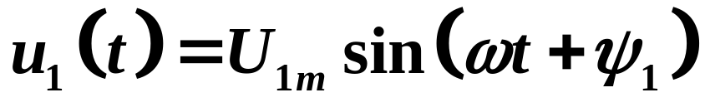

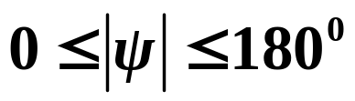
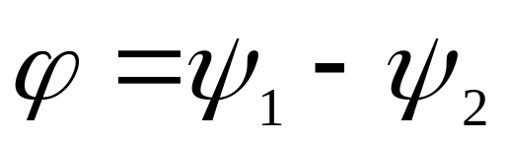

第五章 正弦电流电路导论
ψ ₁−ψ ₂＞0 ，u₁(t)在相角上超前于u₂(t) ；
ψ ₁−ψ ₂＜0， u₁(t)在相角上落后于u₂(t) ；
ψ ₁−ψ ₂=0 ，u₁(t) 与u₂(t) 同相（in phase）；
ψ ₁−ψ ₂ =180°，则称u₁(t) 与u₂(t) 反相（opposite phase）。

Slide 24














电阻元件
电容元件
电感元件

Slide 25







耦合电感元件

Slide 26







阻抗三角形
导纳三角形
功率三角形
S
Q
Z
X
R
P

Slide 27




功率因数 (power factor)

Slide 28



理想变量器

Slide 29


第八章 非正弦周期电流电路的分析
非正弦周期电流和电压的有效值·平均功率
线性电路对周期性激励的稳态响应
1、将周期性激励分解为傅里叶级数；
2、根据叠加定理，求每一谐波源单独作用于电路的响应；
3、将各谐波激励所引起的时域响应叠加起来，即得线性电路对非正弦周期性激励的稳态响应 。

Slide 30
(1) 当激励函数中的直流分量单独作用时，电容相当于开路，电感相当于短路。
(2) 当激励函数中的各谐波分量分别作用时，电路对不同频率的谐波所呈现的阻抗(或导纳)也必然不同。
(3) 激励函数中的各次谐波分别作用时求得的频域响应，必须变成时域响应才能进行叠加。

Slide 31





1、
R=100Ω，求
电路消耗的有功功率。
试求电路中的电流
。设换路前电路处于稳定状态。
2、

Slide 32









1、
R=100Ω，求
电路消耗的有功功率。
解 (1)直流电压 单独作用。此时电容元件视为开路，电感元件视为短路。
(2)
V单独作用。此时有
电路发生并联谐振
(3)
V单独作用。此时有

Slide 33



(4) 叠加可得

Slide 34







试求电路中的电流
2、
设换路前电路处于稳定状态。
解：
t≥0₊
t≥0+
由KCL可得
t≥0₊

Slide 35






一．以节点电压为求解变量列写图1的节点电压方程（要求：按图中所示节点编号次序来列写方程）
二．用戴维宁定理求解图2电路中的电流I，并求电流源发出的功率。
、
三．在图3所示电路中，电源电压
求：1）
2）电路的功率因数及电源发出的有功功率。

Slide 36














四．求图4电路中a，b两点间的电压
，其中
。
五．图5所示电路在开关S闭合前已处于稳定状态。求开关闭合后的
和
。
六．在图6所示电路中，已知
A，求
及其有效值
，求电路消耗的功率。

Slide 37






一．以节点电压为求解变量列写图1的节点电压方程（要求：按图中所示节点编号次序来列写方程）
二．用戴维宁定理求解图2电路中的电流I，并求电流源发出的功率。
1．求开路电压

Slide 38






2．求等效电阻
3．作戴维宁等效电路求I
4．求电流源发出的功率

Slide 39






三．在图3所示电路中，电源电压
求：1）
2）电路的功率因数及电源发出的有功功率。
作电路的相量模型

Slide 40








四．求图4电路中a，b两点间的电压
，其中
。

Slide 41





五．图5所示电路在开关S闭合前已处于稳定状态。求开关闭合后的
和
。

Slide 42





六．在图6所示电路中，已知
A，求
及其有效值
，求电路消耗的功率。
1．当直流单独作用时
2．当3次谐波单独作用时
3．
P=P0+P3=5²×2+15²×(2+3)=50+1125=1175 W

